Slide 1
Город-герой
Ленинград (Санкт-Петербург)

Slide 2
Гитлер приказал стереть Ленинград с лица земли. Ожесточенные бои на подступах к Ленинграду начались 10 июля 1941 г. немецкие войска имели значительное превосходство по личному составу —Фашистские войска после продолжительных и упорных боев вышли на ближние подступы к городу и отрезали Ленинград от всей страны. Началась блокада — страшные дни для города. Не было топлива, замерло электричество, вышел из строя водопровод. Начался голод.

Slide 3
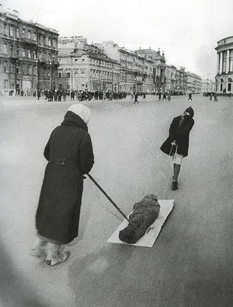
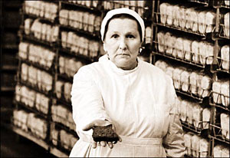
В блокадном Ленинграде
Такая она была – пайка блокадного хлеба

Slide 4
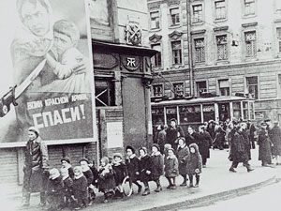
Дети блокадного Ленинграда

Slide 5
Фашисты постоянно атаковали и обстреливали Ленинград с суши, моря, воздуха. Бросали на город даже морские мины.
В городе начались пожары. Рушились от обстрелов дома, погибали люди.
Во время блокады фашисты обрушили на город 102520 зажигательных и 4653 фугасных авиабомб, выпустили около 150 тысяч снарядов. Было разрушено свыше 3-х тысяч зданий, повреждено свыше 7 тысяч. Было убито и замучено 29724 и ранено 33782 мирных жителя.

Slide 6
Нет сообщения у страны с Ленинградом. Еще в начале наступления немцы уничтожили большинство продовольственных складов. Хлеб Ленинградцам выдавали по карточкам. За время блокады норма выдачи хлеба населению снижалась 5 раз, а в период с 20 ноября по 25 декабря 1941 г. была самой низкой и составляла: для рабочих — 250 грамм суррогатного хлеба в день, для служащих, иждивенцев и детей — 125 грамм на человека.
Есть в Ленинграде Пискаревское кладбище, на котором похоронено 650 тысяч простых людей, умерших от голода.

Slide 7
Запасы продовольствия кончались, а в городе около 2-х с половиной миллионов людей. Чем их кормить? Только одна дорога связывала блокированный город с Большой землей. Эта дорога по воде Ладожского озера. Путь далекий и длинный, опасный и трудный. Баржи и суда с хлебом бомбила вражеская артиллерия, авиация, подстерегали немецкие суда. Только опытные речники и моряки, храбрые и мужественные, могли вести по Ладоге караваны барж. Моряки старались идти ночью. Ночью фашистские летчики не увидят барж, и артиллерия не может точно бить. Суда прибывали к берегу. В Одинцове солдаты разгружали баржи и везли мешки с мукой в Ленинград.

Slide 8
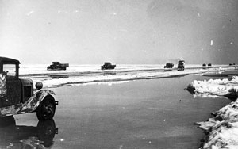
Дорога Жизни

Slide 9
Дорога Жизни
Эти грозные годы запомни.
Здесь проходила «Дорога жизни».
Мужеством храбрых спасен Ленинград.
Павшим героям бессмертная слава.
Это строки замечательной поэтессы Ольги Берггольц, которая всю блокаду была в Ленинграде. Похоронив близких, она чудом осталась живой.

Slide 10
18 января 1943 г. усилиями войск Ленинградского и Волховского фронтов во взаимодействии с Краснознаменным Балтийским флотом блокада Ленинграда была прорвана, но битва за Ленинград продолжалась. Завершилась она 9 августа 1944 г. победой наших войск. Ленинграду безопасность была обеспечена полностью.

Slide 11
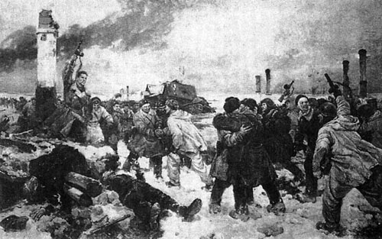

Slide 12
26 января 1945 г. Указом Президиума Верховного Совета СССР Ленинград был награжден орденом Ленина.
За героизм и мужество в годы Великой Отечественной войны 1 мая 1945 г. Ленинграду было присвоено звание города-героя, а 8 мая 1965 г. вручена медаль «Золотая звезда».
За мужество и героизм 226 защитникам Ленинграда было присвоено звание Героя Советского Союза.

Slide 13
Мертвые
Мне кажется: когда гремит салют,
Погибшие блокадники встают.
Они к Неве по улицам идут,
Как все живые. Только не поют.
Не потому, что с нами не хотят,
А потому, что мёртвые молчат.
Мы их не слышим, мы не видим их,
Но мёртвые всегда среди живых.
Идут и смотрят, будто ждут ответ:
Ты этой жизни стоишь или нет?..
Юрий Воронов

